Slide 1





NHIỆT LIỆT CHÀO MỪNG QUÝ THẦY CÔ VỀ DỰ GiỜ
MÔN: TOÁN
GV THỰC HIỆN: PHAN THỊ SEN
LỚP: 3C

Slide 2
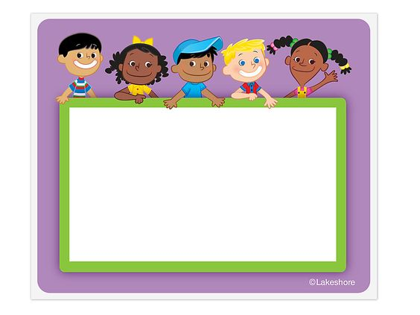
HOẠT ĐỘNG MỞ ĐẦU
KHỞI ĐỘNG

Slide 3



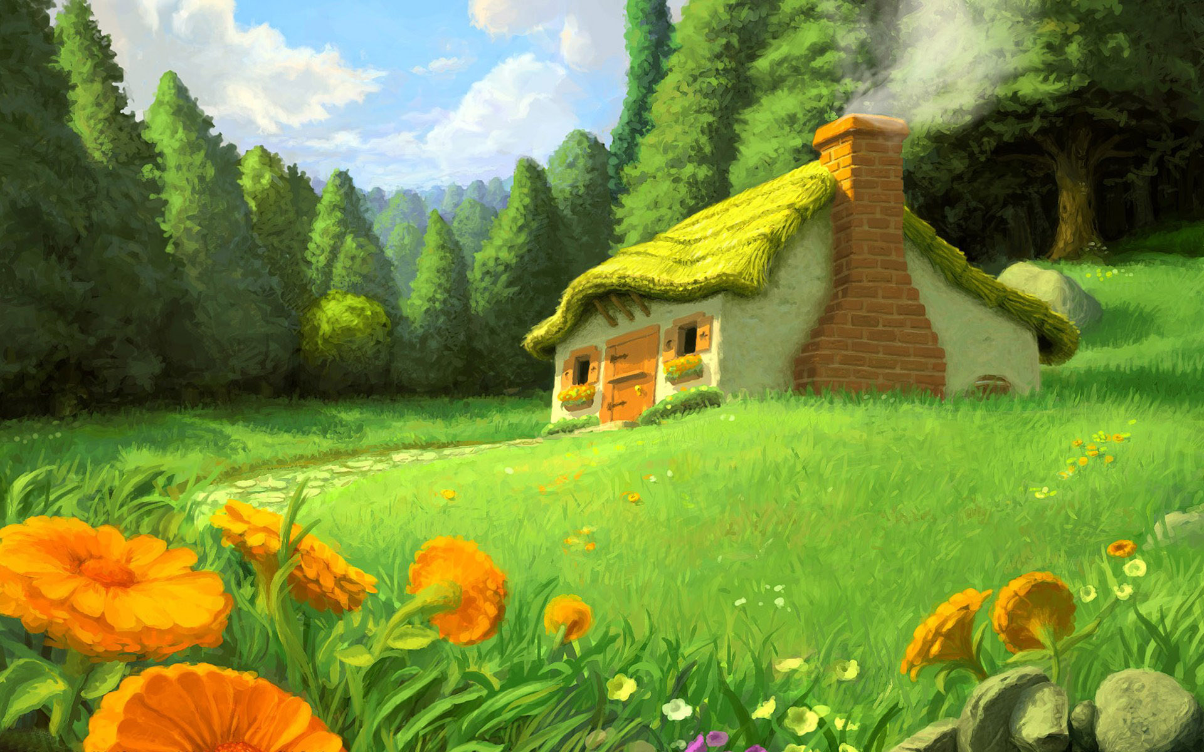
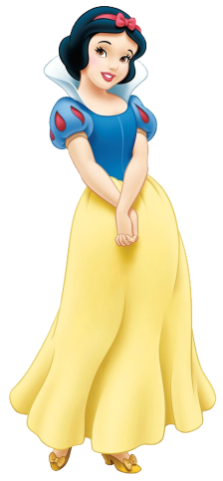
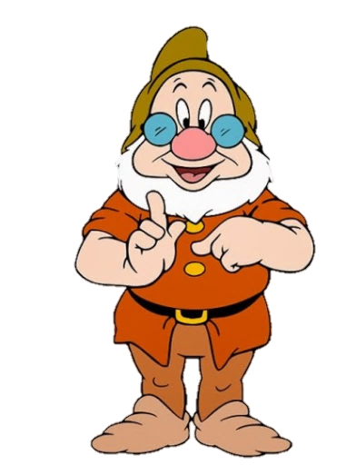
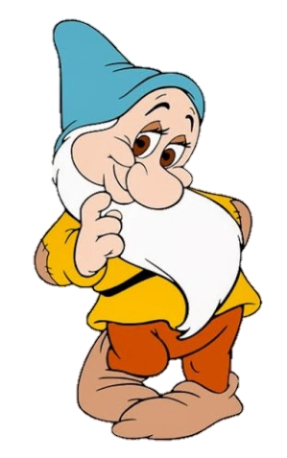
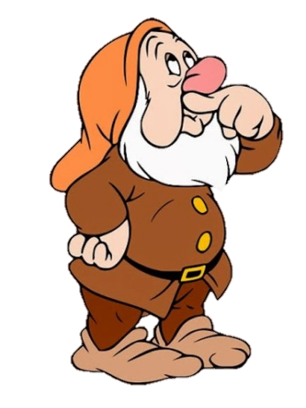


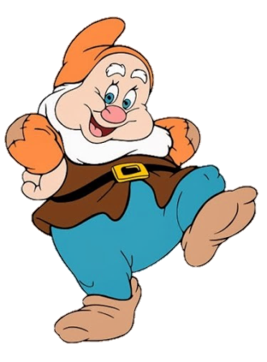
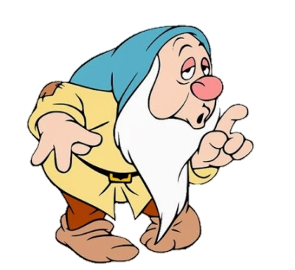

CHƠI TRỐN TÌM
CÙNG BẠCH TUYẾT VÀ 7 CHÚ LÙN

Slide 4

LUẬT CHƠI
Các chú lùn đang trốn trong rừng. Công chúa Bạch Tuyết có nhiệm vụ đi tìm các chú lùn.
Muốn tìm được các chú lùn, Bạch tuyết phải trả lời đúng các phép tính mà trò chơi đưa ra.

Slide 5




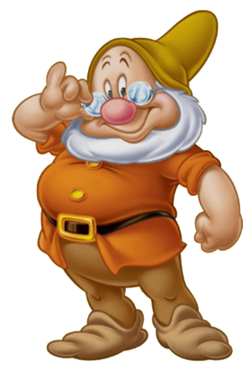
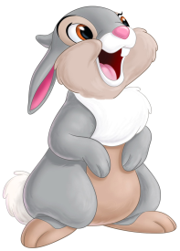

30 × 3 = ?
A. 30
B.60
C. 90
ĐÚNG RỒI

Slide 6
20 × 2 = ?
A. 30
B.60
C. 40
ĐÚNG RỒI

Slide 7
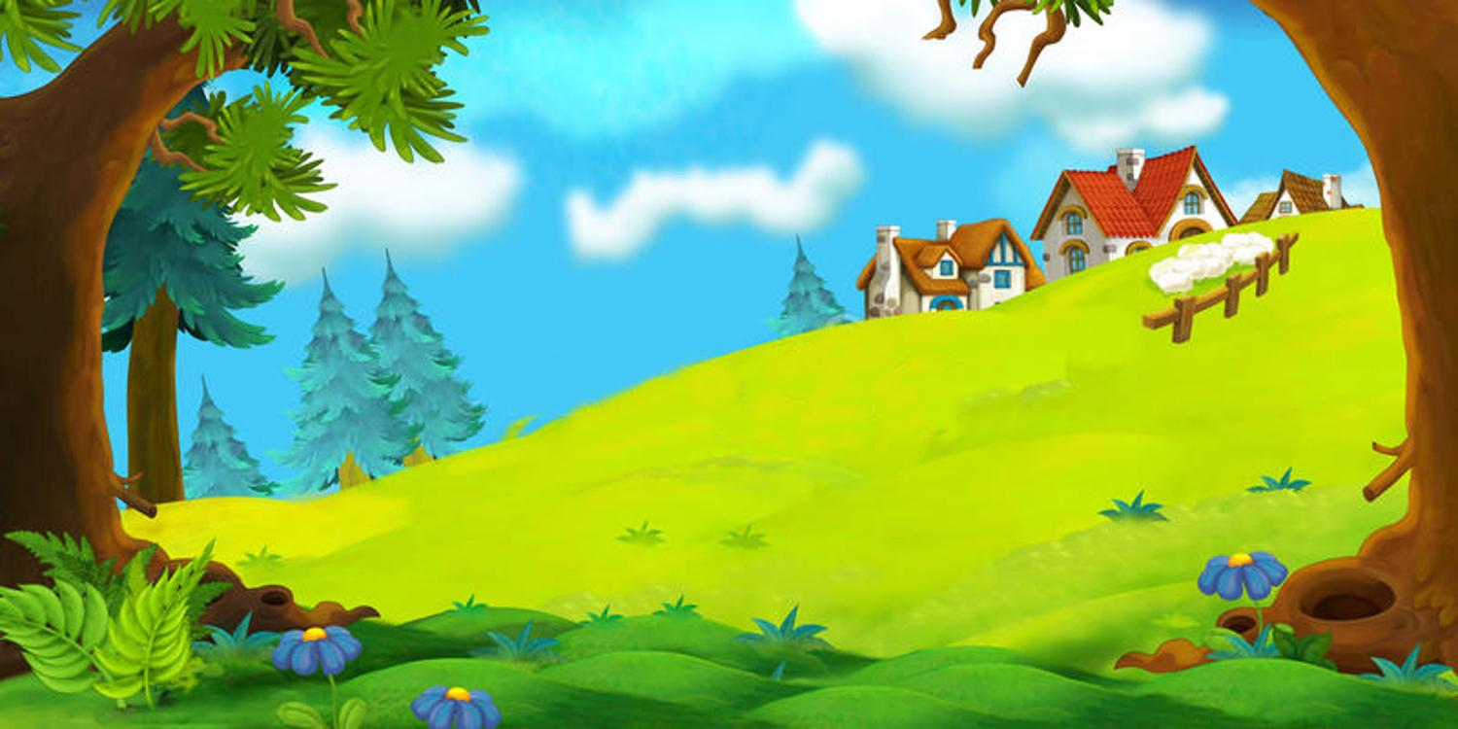

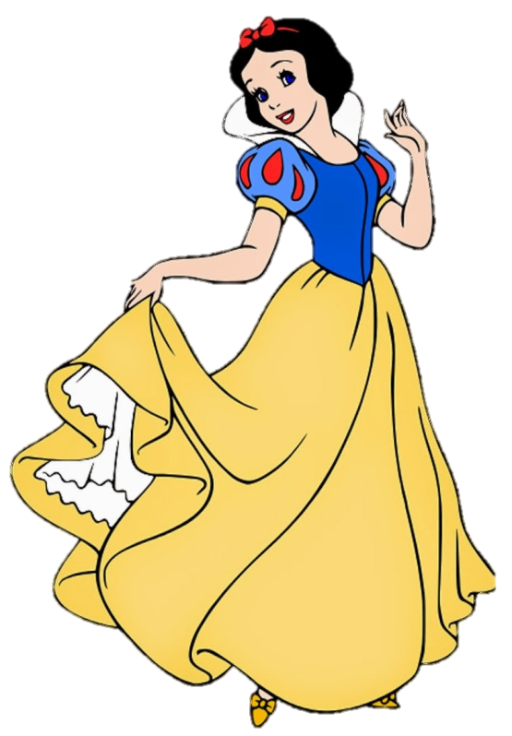
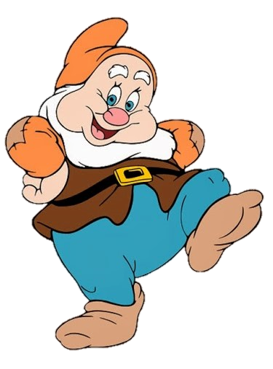
40 × 2 = ?
A. 80
B. 40
C. 20
ĐÚNG RỒI

Slide 8
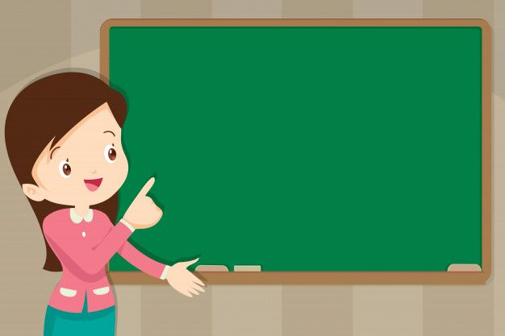
HOẠT ĐỘNG HÌNH THÀNH
KIẾN THỨC MỚI

Slide 9
Thứ sáu ngày 15 tháng 11 năm 2024
TOÁN: ( Tiết 50)
NHÂN VỚI SỐ CÓ MỘT CHỮ SỐ
(KHÔNG NHỚ)

Slide 10
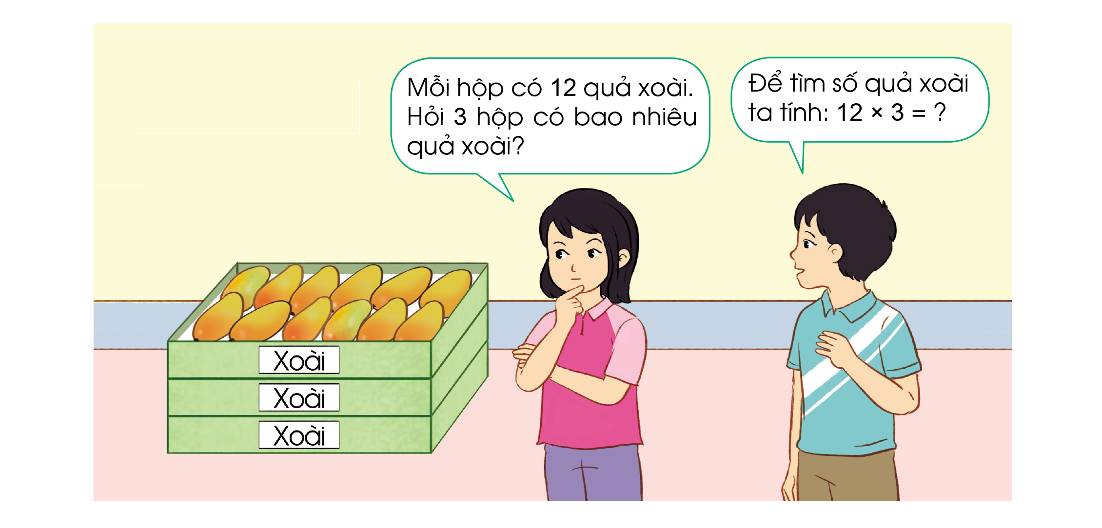

Slide 12
Thứ sáu ngày 15 tháng 11 năm 2024
TOÁN: ( Tiết 50)
NHÂN VỚI SỐ CÓ MỘT CHỮ SỐ (KHÔNG NHỚ)
12 x 3 =?
12
* 3 nhân 2 bằng 6, viết 6.
x
3
* 3 nhân 1 bằng 3, viết 3.
3
6
Vậy 12 x 3 =
36

Slide 13
Thứ sáu ngày 15 tháng 11 năm 2024
TOÁN: (Tiết 50)
NHÂN VỚI SỐ CÓ MỘT CHỮ SỐ (KHÔNG NHỚ)
Bài 1:Tính
23
34
42
11
x
x
x
x
2
5
3
2

Slide 14
Thứ sáu ngày 15 tháng 11 năm 2024
TOÁN: (Tiết 50)
NHÂN VỚI SỐ CÓ MỘT CHỮ SỐ (KHÔNG NHỚ)
Bài 1:Tính
23
34
42
11
x
x
x
x
3
2
2
5
69
68
84
55

Slide 15
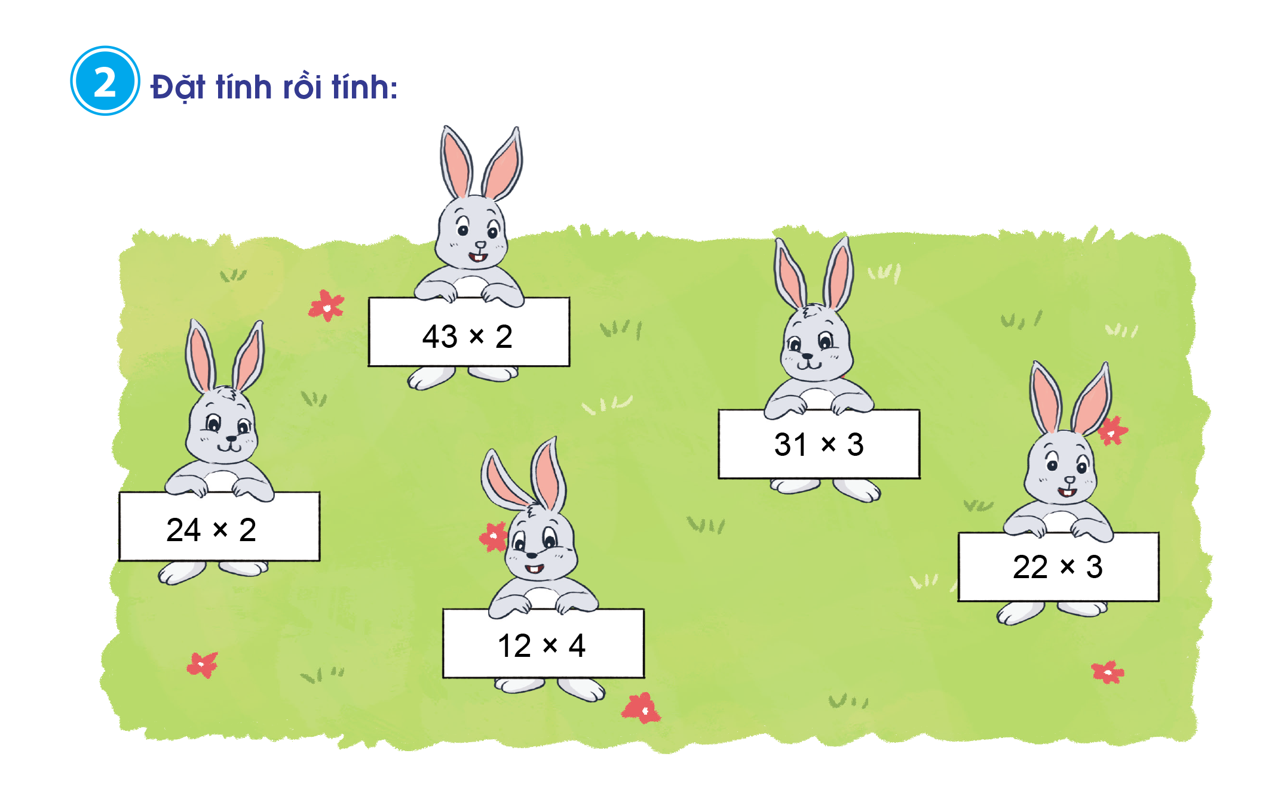
Thứ sáu ngày 15 tháng 11 năm 2024
TOÁN: (Tiết 50)
NHÂN VỚI SỐ CÓ MỘT CHỮ SỐ (KHÔNG NHỚ)

Slide 16
Thứ sáu ngày 15 tháng 11 năm 2024
TOÁN: (Tiết 50)
NHÂN VỚI SỐ CÓ MỘT CHỮ SỐ (KHÔNG NHỚ)
Bài 2: Đặt tính rồi tính
24
43
12
31
22
x
x
x
x
x
4
3
3
2
2
48
86
48
93
66

Slide 17
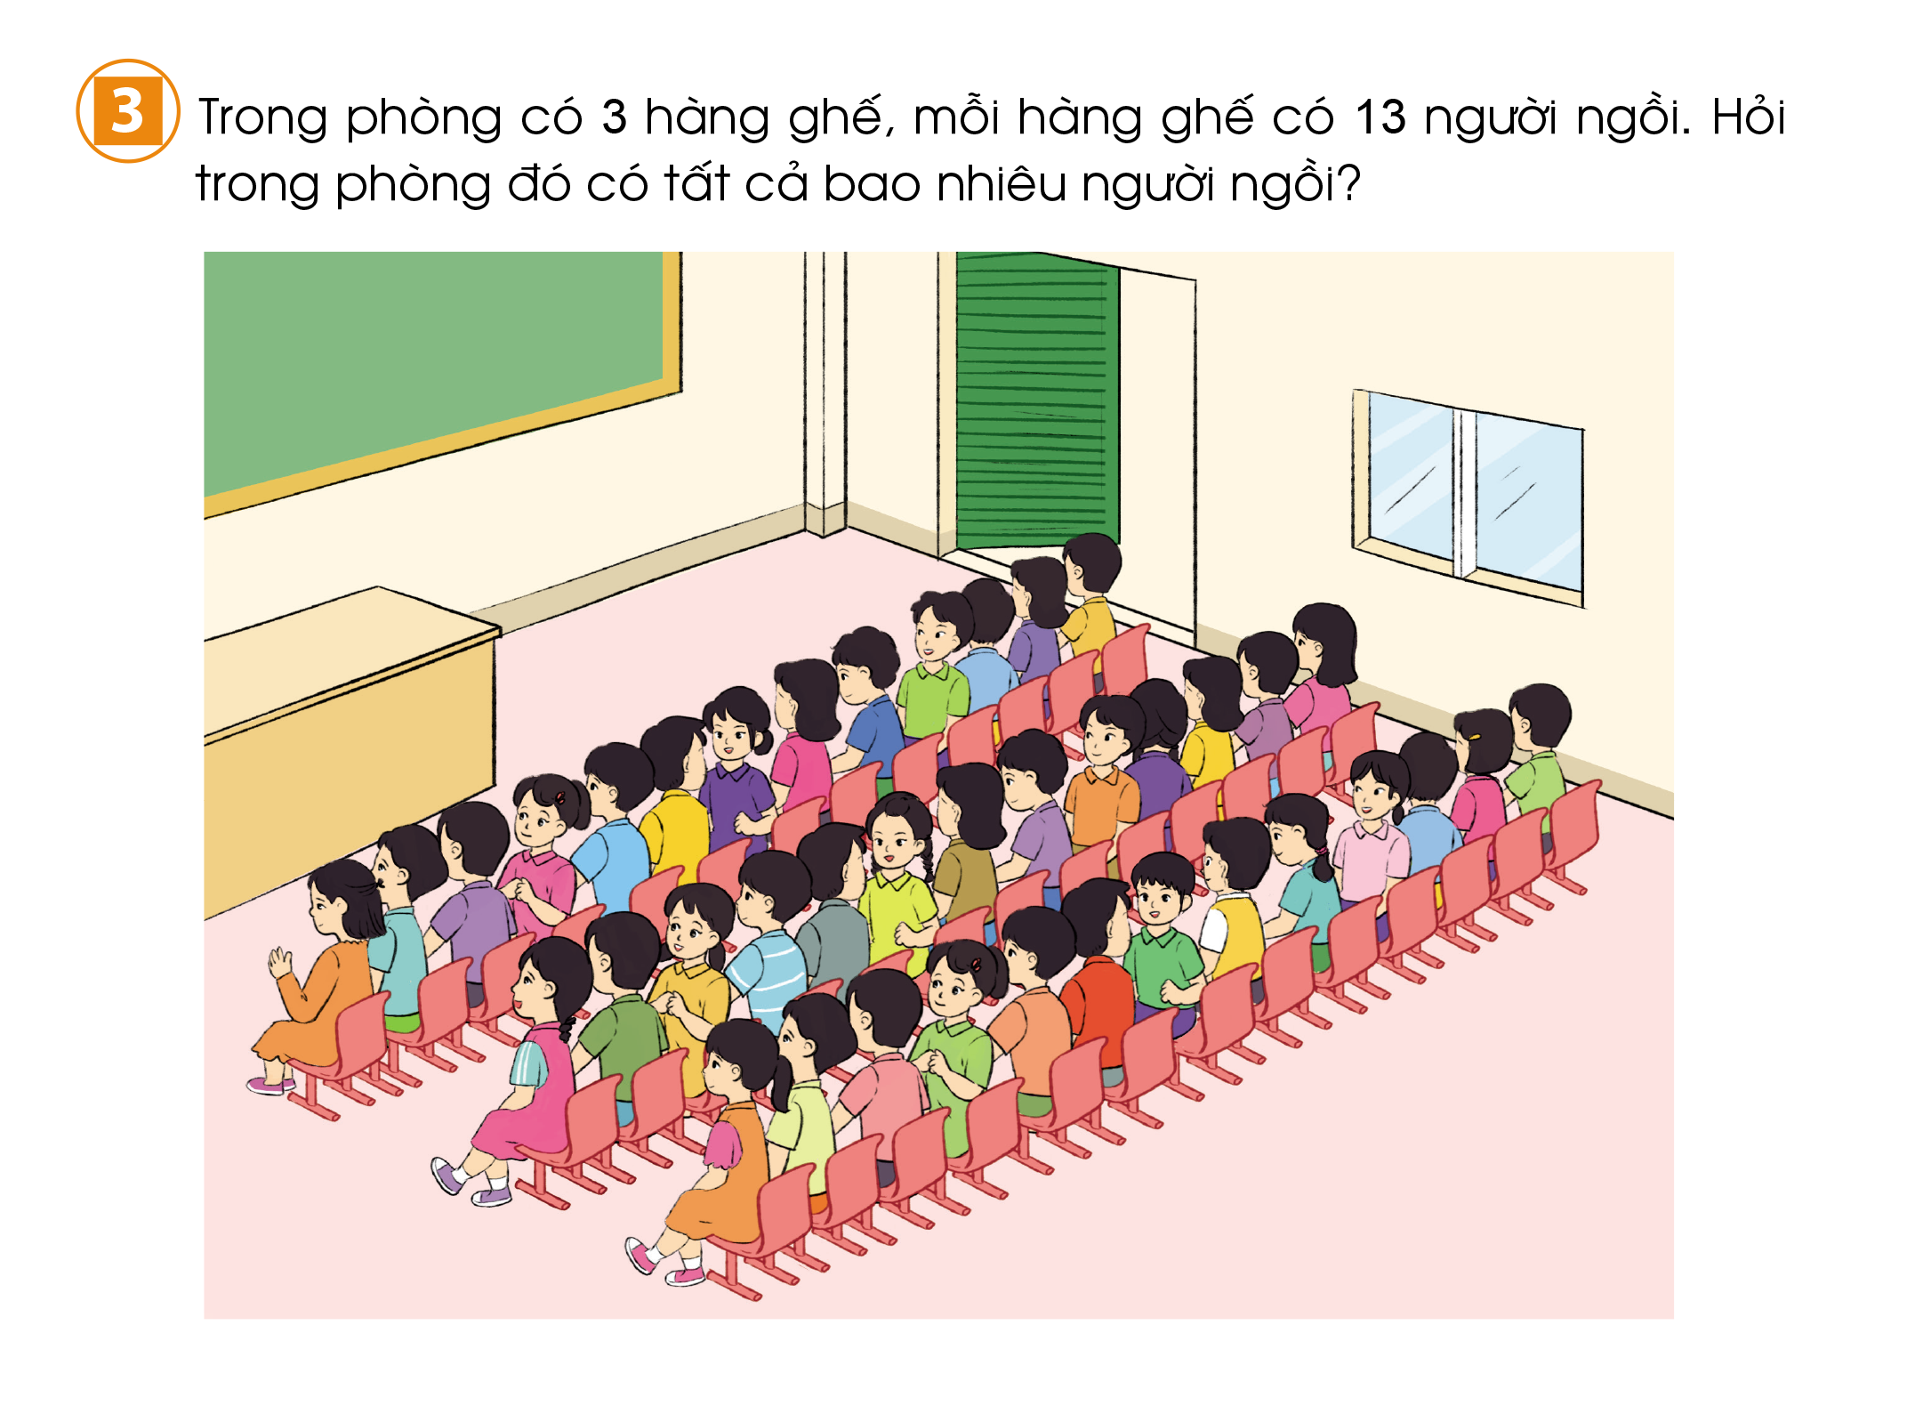
Thứ sáu ngày 15 tháng 11 năm 2024
TOÁN: (Tiết 50)
NHÂN VỚI SỐ CÓ MỘT CHỮ SỐ (KHÔNG NHỚ)

Slide 18
Thứ sáu ngày 15 tháng 11 năm 2024
TOÁN: (Tiết 50)
NHÂN VỚI SỐ CÓ MỘT CHỮ SỐ (KHÔNG NHỚ)
Bài 3: Trong phòng có 3 hàng ghế, mỗi hàng ghế có 13 người ngồi. Hỏi trong phòng đó có tất cả bao nhiêu người ngồi?
Tóm tắt
Bài giải
Số người ngồi trong phòng đó có là:
1 hàng ghế: 13 người ngồi
3 hàng ghế : … người ngồi?
13 x 3 = 39 (người)
Đáp số: 39 người ngồi.

Slide 19
Thứ sáu ngày 15 tháng 11 năm 2024
TOÁN: ( Tiết 50)
NHÂN VỚI SỐ CÓ MỘT CHỮ SỐ (KHÔNG NHỚ)
Hoạt động
Vận dụng – trải nghiệm

Slide 20
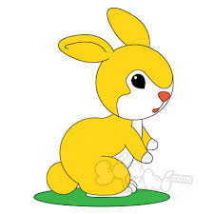




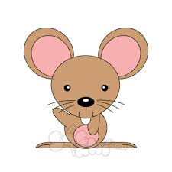
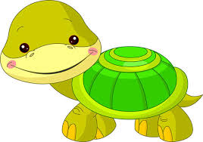
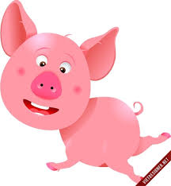
34 x 2 =
44
68
22 x 2 =
55
11 x 5 =
33 x 2 =
12 x 4 =
66
48
88
44 x 2 =
46
10 x 5 =
23 x 2 =
50

Slide 21


Chúc các thầy cô mạnh khỏe – Hạnh phúc
Chúc các em chăm ngoan học giỏi

